Slide 1


Guía de uso y operación
La experiencia del cliente y el trabajo del equipo
MANUAL PARA PROPIETARIOS Y EQUIPO
12 de octubre de 2026
Notes:
La Bella Lupita
Presentación para propietarios y personal. Aplicación consultada el 12 de octubre de 2026. Los importes y estados de las capturas pertenecen a ese momento. Las capturas del cliente se obtuvieron en la aplicación. Las administrativas son ejemplos guardados en las pruebas del proyecto, identificados en cada lámina. No se completó acceso autenticado al panel durante esta revisión. La explicación se contrastó con el código disponible.
Fecha de consulta: 12 de octubre de 2026, America/Managua. Las capturas documentan la interfaz y no son una demostración de resultados comerciales.

Slide 2
LA EXPERIENCIA DEL CLIENTE
Una cuenta que acompaña cada visita
01
02
03
Para el cliente
Para el equipo
Para el negocio
Consultar la carta, usar su saldo, seguir sus beneficios y organizar su próxima visita.
Recibir pedidos, atender en caja y registrar reservas, entregas y solicitudes.
Reunir la actividad del cliente y conocer qué ocurrió, cuándo y quién lo atendió.
La Bella Lupita · Guía de uso y operación
02
Notes:
Una cuenta que acompaña cada visita
El valor descrito es la utilidad de las funciones observadas. No implica una mejora de ventas medida ni una proyección de rentabilidad.
Fecha de consulta: 12 de octubre de 2026, America/Managua. Las capturas documentan la interfaz y no son una demostración de resultados comerciales.

Slide 3
LA EXPERIENCIA DEL CLIENTE
El mapa de la aplicación
La aplicación del cliente
El panel del equipo
Inicio
Carta
Tienda
Mi Club y Conocé tu club
Reservar y Mis reservas
Perfil, compras y ayuda
Resumen, Pedidos y Caja
Mi Club y Tienda
Entregas y Agenda
Atención e Informes
Clientes
Equipo y permisos, Cuenta y seguridad
La Bella Lupita · Guía de uso y operación
03
Notes:
El mapa de la aplicación
Cliente: https://app.labellalupita.com/. Equipo: https://app.labellalupita.com/personal. La visibilidad depende del rol. Navegación verificada en src/casa/App.tsx y src/casa/pantallas/Personal.tsx.
Fecha de consulta: 12 de octubre de 2026, America/Managua. Las capturas documentan la interfaz y no son una demostración de resultados comerciales.

Slide 4
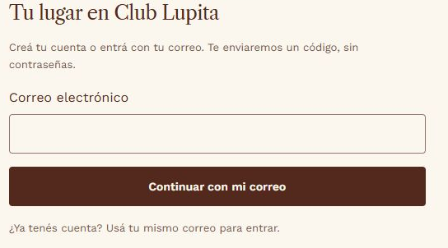
LA EXPERIENCIA DEL CLIENTE
El acceso del cliente
Cuenta gratuita
El cliente entra con su correo y un código de seis dígitos. En su primer acceso completa nombre y teléfono.
Sin contraseña
El código vence en diez minutos. Puede revisar spam, reenviarlo o corregir el correo.
Uso cotidiano
La cuenta conserva su actividad. Aceptar promociones es opcional y no es necesario para registrarse.
Recorte de la aplicación · /
La Bella Lupita · Guía de uso y operación
04
Notes:
El acceso del cliente
La Carta, Reservar y Conocé tu club tienen recorridos públicos. Las operaciones personales requieren cuenta. Si el servicio de correo no está disponible, la interfaz permite volver a comprobarlo. El teléfono es de contacto; el correo es el medio de acceso. La sesión del cliente puede durar hasta treinta días.
Fuentes del proyecto:
club-lupita/src/casa/componentes/AccesoPersonal.tsx
Fecha de consulta: 12 de octubre de 2026, America/Managua. Las capturas documentan la interfaz y no son una demostración de resultados comerciales.

Slide 5
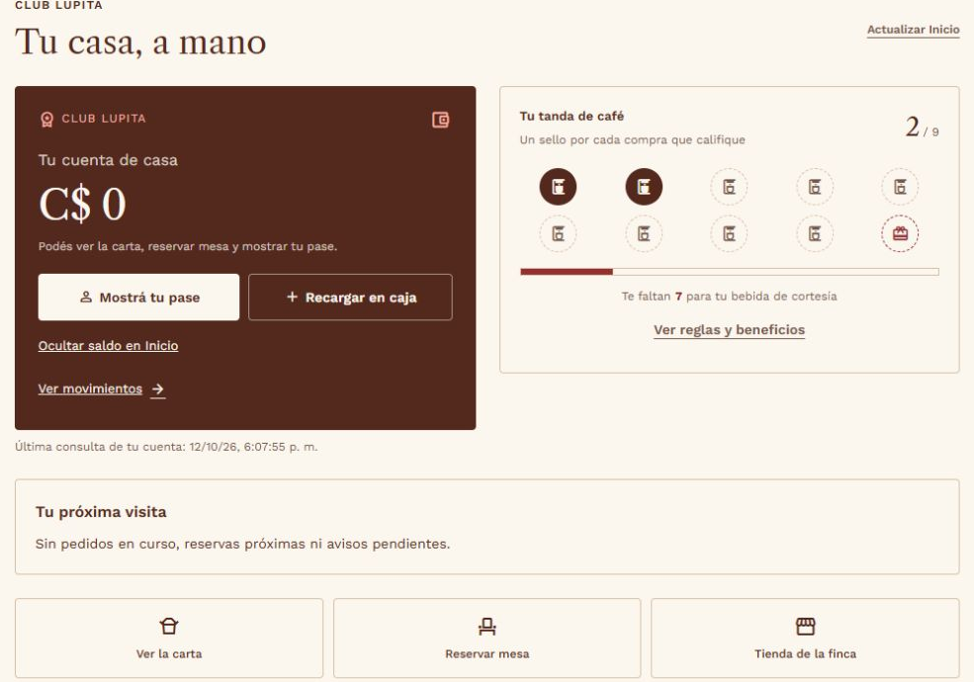
LA EXPERIENCIA DEL CLIENTE
Inicio: la visita en un vistazo
Qué muestra
Saldo de Cuenta de Casa, avance de la tanda y novedades de la próxima visita.
Qué puede hacer
Mostrar su pase, consultar movimientos, actualizar la información o abrir Carta, Tienda y Reservar.
Valor para la casa
El cliente encuentra las acciones más frecuentes desde una sola pantalla.
Recorte de la aplicación · /
La Bella Lupita · Guía de uso y operación
05
Notes:
Inicio: la visita en un vistazo
Ocultar saldo en Inicio cambia su visibilidad en esta pantalla. No elimina el dinero de la cuenta. Los mensajes de última consulta ayudan a reconocer cuándo se actualizaron los datos.
Fuentes del proyecto:
club-lupita/src/casa/pantallas/Inicio.tsx
Pantalla: https://app.labellalupita.com/
Fecha de consulta: 12 de octubre de 2026, America/Managua. Las capturas documentan la interfaz y no son una demostración de resultados comerciales.

Slide 6
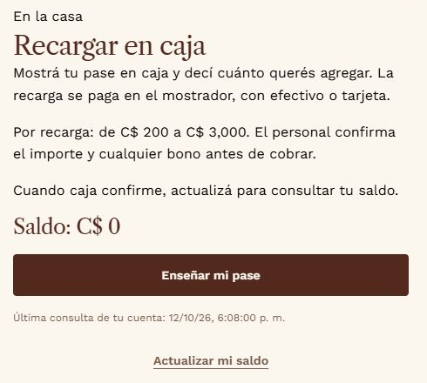
LA EXPERIENCIA DEL CLIENTE
Cuenta de Casa y recargas
Saldo para consumir
El cliente paga una recarga en el mostrador, con efectivo o tarjeta. Caja registra el importe recibido.
Límites visibles
Cada recarga admite de C$200 a C$3,000. El cliente actualiza su saldo después de la confirmación.
Valor para la casa
Cada movimiento queda asociado a una cuenta y a una referencia de caja.
Recorte de la aplicación · /
La Bella Lupita · Guía de uso y operación
06
Notes:
Cuenta de Casa y recargas
La app registra el saldo después del pago presencial. El formulario de recarga no cobra una tarjeta por Internet. El personal comunica cualquier bono aplicable antes de cobrar. No se presume un porcentaje de bono.
Fuentes del proyecto:
club-lupita/src/casa/componentes/CajaCliente.tsx
Pantalla: https://app.labellalupita.com/
Fecha de consulta: 12 de octubre de 2026, America/Managua. Las capturas documentan la interfaz y no son una demostración de resultados comerciales.

Slide 7
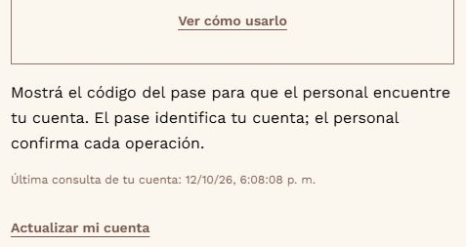
LA EXPERIENCIA DEL CLIENTE
El pase identifica la cuenta
Dónde se abre
En Inicio con «Mostrá tu pase» o en Mi Club con «Mostrar mi pase».
Cómo se usa
El cliente presenta el código y el personal busca su cuenta, verifica al titular y revisa la operación.
Un código para cada fin
El pase identifica la cuenta. Los códigos de premio o beneficio sirven para validar una entrega concreta.
Recorte de la aplicación · /club
La Bella Lupita · Guía de uso y operación
07
Notes:
El pase identifica la cuenta
No confundir el código del pase con un código de verificación de correo ni con los códigos temporales de beneficios. El pase por sí solo no autoriza cualquier cargo. El recorte omite el nombre completo y el identificador personal.
Fuentes del proyecto:
club-lupita/src/casa/componentes/PaseSocio.tsx
Pantalla: https://app.labellalupita.com/club
Fecha de consulta: 12 de octubre de 2026, America/Managua. Las capturas documentan la interfaz y no son una demostración de resultados comerciales.

Slide 8
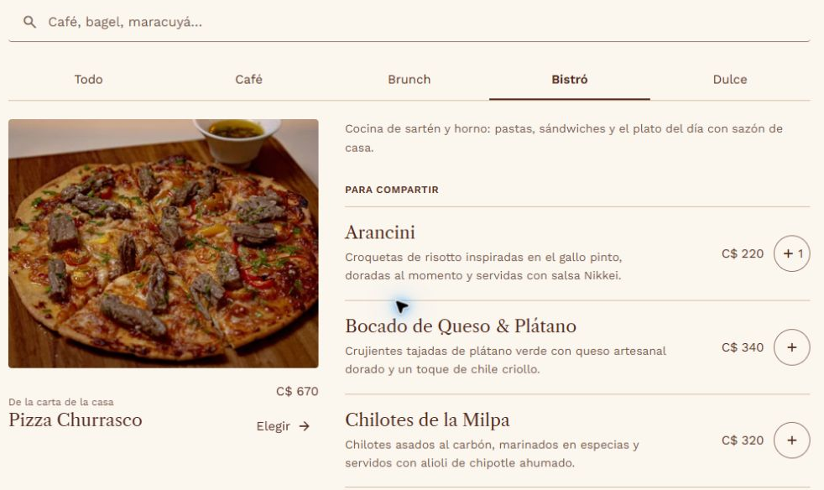
LA EXPERIENCIA DEL CLIENTE
Carta: encontrar qué pedir
Explorar
Buscar por nombre y elegir Todo, Café, Brunch, Bistró o Dulce. Las categorías agrupan los productos.
Elegir
Abrir la ficha del plato o añadirlo al pedido. La barra inferior muestra cantidad e importe.
Condición de servicio
Los pedidos se retiran en barra. La app informa el horario, el empaque y las pausas de recepción.
Recorte de la aplicación · /pedir
La Bella Lupita · Guía de uso y operación
08
Notes:
Carta: encontrar qué pedir
La pantalla consultada muestra retiro en barra de Plaza La Fe y C$40 de empaque por pedido. El equipo puede cambiar este cargo y el horario desde la configuración. No se ofrece envío a domicilio desde este flujo.
Fuentes del proyecto:
club-lupita/src/casa/pantallas/Pedir.tsx
Pantalla: https://app.labellalupita.com/pedir
Fecha de consulta: 12 de octubre de 2026, America/Managua. Las capturas documentan la interfaz y no son una demostración de resultados comerciales.

Slide 9
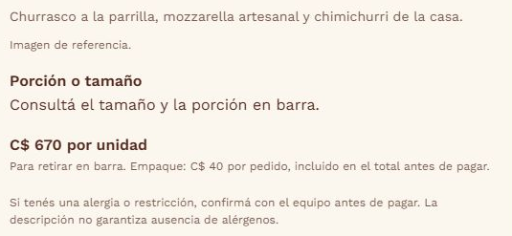
LA EXPERIENCIA DEL CLIENTE
La ficha de cada producto
Información para decidir
Muestra descripción, foto, precio y porción cuando cocina ha confirmado esos datos.
Cantidad y opciones
El cliente ajusta las unidades y las opciones disponibles antes de agregar.
Alergias
Las restricciones se confirman con el equipo. La descripción y la foto no garantizan ausencia de alérgenos.
Recorte de la aplicación · /pedir
La Bella Lupita · Guía de uso y operación
09
Notes:
La ficha de cada producto
Cuando la foto o la porción no están verificadas, la pantalla lo indica. Las opciones no están presentes en todos los productos. La app dispone de fichas revisadas con cocina para publicar información comprobada.
Fuentes del proyecto:
club-lupita/src/casa/pantallas/DetalleCarta.tsx
Pantalla: https://app.labellalupita.com/pedir
Fecha de consulta: 12 de octubre de 2026, America/Managua. Las capturas documentan la interfaz y no son una demostración de resultados comerciales.

Slide 10
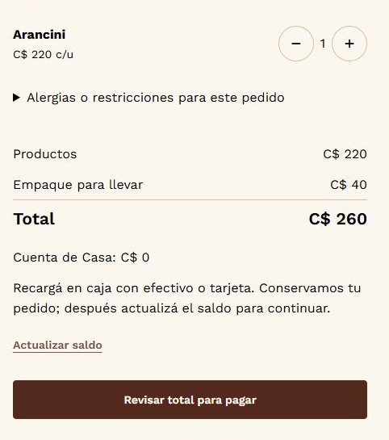
LA EXPERIENCIA DEL CLIENTE
El pedido antes del pago
Revisar
Cambiar cantidades, comprobar productos y empaque, y confirmar restricciones para ese pedido.
Pagar con saldo
«Revisar total para pagar» conduce a la revisión. El cargo ocurre al confirmar el pago.
Si falta saldo
La app conserva el pedido mientras el cliente recarga en caja y actualiza su cuenta.
Recorte de la aplicación · /pedir
La Bella Lupita · Guía de uso y operación
10
Notes:
El pedido antes del pago
El pedido existente de la sesión se usó solo para observar el panel. No se pagó ni se vació. La app comprueba disponibilidad y total antes del cobro. Si aparece un resultado incierto, se debe consultar o recuperar el comprobante antes de repetir el pago.
Fuentes del proyecto:
club-lupita/src/casa/pantallas/Pedir.tsx
Pantalla: https://app.labellalupita.com/pedir
Fecha de consulta: 12 de octubre de 2026, America/Managua. Las capturas documentan la interfaz y no son una demostración de resultados comerciales.

Slide 11
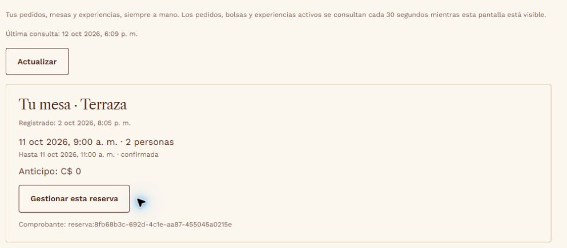
LA EXPERIENCIA DEL CLIENTE
Mis compras y reservas
Un historial para consultar
Reúne pedidos, bolsas de café, entradas a experiencias y reservas de mesas.
Seguimiento
Muestra estados y comprobantes. Actualiza las compras activas cada treinta segundos mientras la pantalla está visible.
Ayuda con contexto
El cliente puede incluir el número del pedido o comprobante en una solicitud a la casa.
Recorte de la aplicación · /compras
La Bella Lupita · Guía de uso y operación
11
Notes:
Mis compras y reservas
Una solicitud de ayuda no cancela por sí misma una compra ni devuelve dinero. La cancelación de pedidos la confirma el equipo. La reserva histórica mostrada es evidencia de interfaz, no una reserva futura disponible.
Fuentes del proyecto:
club-lupita/src/casa/pantallas/MisCompras.tsx
Pantalla: https://app.labellalupita.com/compras
Fecha de consulta: 12 de octubre de 2026, America/Managua. Las capturas documentan la interfaz y no son una demostración de resultados comerciales.

Slide 12
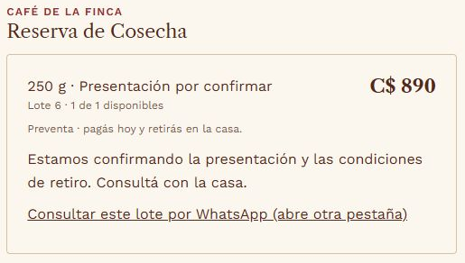
LA EXPERIENCIA DEL CLIENTE
Tienda: café para llevar a casa
Reserva de Cosecha
La ficha muestra lote, precio, contenido, disponibilidad y condiciones de retiro.
Compra cuando esté habilitada
El cliente revisa las condiciones y paga con Cuenta de Casa. Conserva un comprobante de la compra.
Estado observado
El lote requiere confirmar presentación y retiro. La pantalla ofrece consultar a la casa.
Recorte de la aplicación · /tienda
La Bella Lupita · Guía de uso y operación
12
Notes:
Tienda: café para llevar a casa
Captura de producción: lote 6, C$890 y una unidad visible. Son datos del momento, no precios o stock permanentes. La preventa no debe presentarse como habilitada mientras falten condiciones. La bolsa incluida en Mesa Fundadora es un beneficio distinto.
Fuentes del proyecto:
club-lupita/src/casa/pantallas/Tienda.tsx
Pantalla: https://app.labellalupita.com/tienda
Fecha de consulta: 12 de octubre de 2026, America/Managua. Las capturas documentan la interfaz y no son una demostración de resultados comerciales.

Slide 13
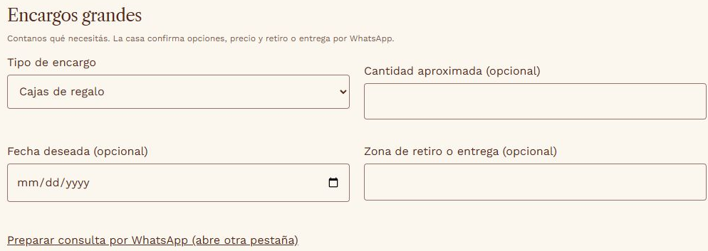
LA EXPERIENCIA DEL CLIENTE
Encargos grandes y regalos
Consulta guiada
El cliente elige cajas de regalo o café para oficina y puede indicar cantidad, fecha y zona.
Atención por WhatsApp
«Preparar consulta» abre un mensaje con esos datos para coordinar con la casa.
Valor para la casa
El equipo recibe una solicitud con contexto y acuerda opciones, precio y entrega.
Recorte de la aplicación · /tienda
La Bella Lupita · Guía de uso y operación
13
Notes:
Encargos grandes y regalos
Preparar o abrir la consulta no equivale a comprar, pagar ni confirmar una fecha. La persona debe enviar el mensaje en WhatsApp. No se envió ninguna consulta durante la investigación.
Fuentes del proyecto:
club-lupita/src/casa/pantallas/Tienda.tsx
Pantalla: https://app.labellalupita.com/tienda
Fecha de consulta: 12 de octubre de 2026, America/Managua. Las capturas documentan la interfaz y no son una demostración de resultados comerciales.

Slide 14
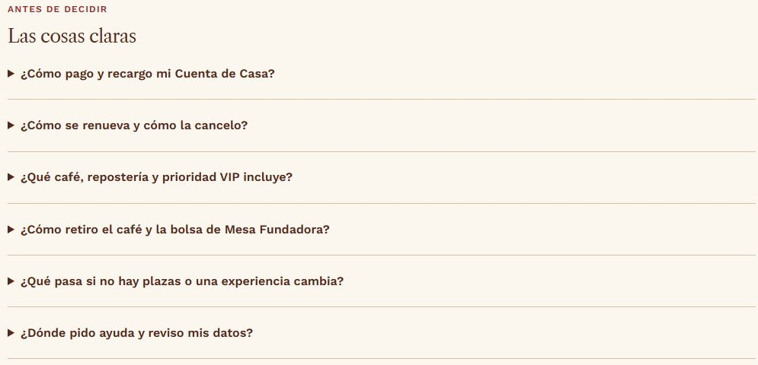
LA EXPERIENCIA DEL CLIENTE
Conocé tu club: beneficios y condiciones
Una explicación pública
Presenta la cuenta gratuita y la membresía opcional antes de que el visitante decida registrarse.
Preguntas frecuentes
Explica pagos, renovación, cancelación, beneficios, retiro y ayuda mediante respuestas desplegables.
Apoyo para el equipo
Permite compartir una misma explicación del programa y dirigir al cliente hacia Mi Club o Reservar.
Recorte de la aplicación · /conoce-tu-club
La Bella Lupita · Guía de uso y operación
14
Notes:
Conocé tu club: beneficios y condiciones
Consultar esta página no inicia un cobro. Los datos de cuota y beneficios proceden de la oferta actual. La página distingue la cuenta sin cuota de los consumos, entradas y anticipos que se pagan por separado.
Fuentes del proyecto:
club-lupita/src/casa/pantallas/ConoceClub.tsx
Pantalla: https://app.labellalupita.com/conoce-tu-club
Fecha de consulta: 12 de octubre de 2026, America/Managua. Las capturas documentan la interfaz y no son una demostración de resultados comerciales.

Slide 15
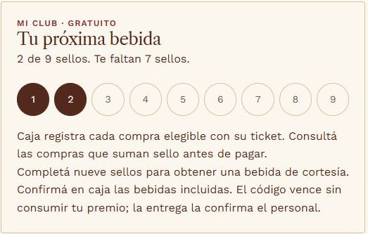
LA EXPERIENCIA DEL CLIENTE
Mi Club: saldo, sellos y nivel
Sellos
Registran compras elegibles. Al completar nueve se obtiene una bebida de cortesía.
Puntos y nivel
El perfil muestra el nivel y los puntos acumulados. Son independientes del dinero disponible.
Mesa Fundadora
Es una membresía opcional de pago, con beneficios y vigencia propios. Mi Club es gratuito.
Recorte de la aplicación · /club
La Bella Lupita · Guía de uso y operación
15
Notes:
Mi Club: saldo, sellos y nivel
No atribuir a los puntos un valor monetario ni prometer su canje como saldo. La interfaz diferencia expresamente puntos, sellos y membresía. Las compras que suman sello dependen de las reglas vigentes.
Fuentes del proyecto:
club-lupita/src/casa/pantallas/Club.tsx
club-lupita/src/casa/pantallas/Perfil.tsx
Pantalla: https://app.labellalupita.com/club
Fecha de consulta: 12 de octubre de 2026, America/Managua. Las capturas documentan la interfaz y no son una demostración de resultados comerciales.

Slide 16
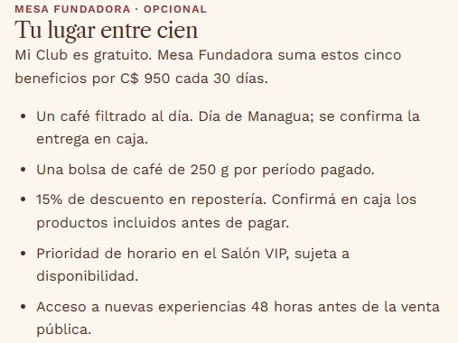
LA EXPERIENCIA DEL CLIENTE
Mesa Fundadora y sus beneficios
Cuota y período
C$950 por treinta días. La oferta contempla hasta cien plazas, sujetas a disponibilidad.
Beneficios
Café filtrado diario, bolsa de 250 g por período y 15% en repostería elegible.
Acceso preferente
Prioridad VIP sujeta a disponibilidad y acceso a experiencias nuevas con 48 horas de anticipación.
Recorte de la aplicación · /club
La Bella Lupita · Guía de uso y operación
16
Notes:
Mesa Fundadora y sus beneficios
Condiciones fundadora-2026-10. Los cinco beneficios tienen condiciones operativas. Antes de contratar hay que consultar tamaños, extras, productos incluidos y criterio VIP vigentes. La prioridad no garantiza mesa ni desplaza una reserva confirmada.
Fuentes del proyecto:
club-lupita/src/casa/pantallas/Club.tsx
club-lupita/src/compartido/club.ts
Pantalla: https://app.labellalupita.com/club
Fecha de consulta: 12 de octubre de 2026, America/Managua. Las capturas documentan la interfaz y no son una demostración de resultados comerciales.

Slide 17
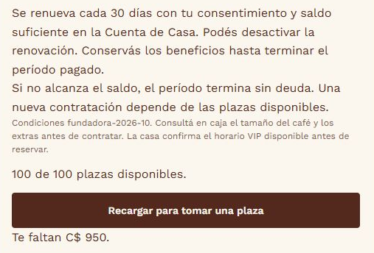
LA EXPERIENCIA DEL CLIENTE
Membresía: uso y renovación
Uso de beneficios
El miembro solicita su código de café o bolsa. Caja revisa la vigencia y confirma la entrega física.
Renovación autorizada
Se cobra cada treinta días con consentimiento y saldo suficiente. El cliente puede desactivarla.
Fin del período
Desactivar la renovación conserva los beneficios ya pagados. Si falta saldo, el período termina sin deuda.
Recorte de la aplicación · /club
La Bella Lupita · Guía de uso y operación
17
Notes:
Membresía: uso y renovación
Las nuevas contrataciones tras finalizar un período dependen de plazas disponibles. Los contratos anteriores mantienen su versión. El café no usado no debe prometerse acumulable; la regla aprobada pendiente especifica consumo diario y personal. Los códigos temporales no son una entrega registrada.
Fuentes del proyecto:
club-lupita/src/casa/pantallas/Club.tsx
Pantalla: https://app.labellalupita.com/club
Fecha de consulta: 12 de octubre de 2026, America/Managua. Las capturas documentan la interfaz y no son una demostración de resultados comerciales.

Slide 18
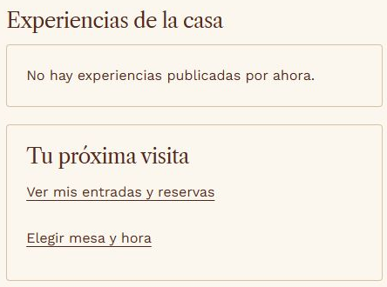
LA EXPERIENCIA DEL CLIENTE
Experiencias y entradas
Oferta con cupos
Cuando se publica una experiencia, el cliente consulta fecha, precio, lugar, contenido y condiciones.
Compra y asistencia
La entrada queda en Mis compras. El equipo registra la asistencia al atender al titular.
Estado observado
No había experiencias publicadas en la consulta. La administración puede preparar nuevas actividades.
Recorte de la aplicación · /club
La Bella Lupita · Guía de uso y operación
18
Notes:
Experiencias y entradas
Las experiencias nuevas abren para miembros cuarenta y ocho horas antes de la venta pública. La app contempla cesión de entradas y cancelación administrativa con devoluciones de entradas sin asistencia y cobro comprobado. No se simuló una compra.
Fuentes del proyecto:
club-lupita/src/casa/pantallas/Club.tsx
club-lupita/src/casa/equipo/Club.tsx
Pantalla: https://app.labellalupita.com/club
Fecha de consulta: 12 de octubre de 2026, America/Managua. Las capturas documentan la interfaz y no son una demostración de resultados comerciales.

Slide 19
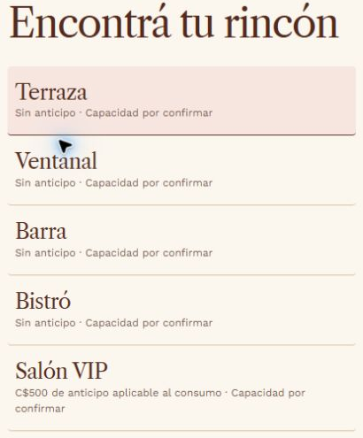
LA EXPERIENCIA DEL CLIENTE
Reservar: elegir el lugar
Cinco ambientes
Terraza, Ventanal, Barra, Bistró y Salón VIP. Cada zona depende de sus mesas y capacidades registradas.
Condiciones visibles
Las zonas generales no llevan anticipo. Salón VIP indica C$500 aplicables al consumo.
Estado observado
Las capacidades aparecían pendientes. La consulta por WhatsApp permite coordinar mientras se completan.
Recorte de la aplicación · /reservar
La Bella Lupita · Guía de uso y operación
19
Notes:
Reservar: elegir el lugar
Una zona sin mesas configuradas no puede confirmar en línea. La consulta externa no confirma una reserva. Las descripciones y condiciones de accesibilidad deben corresponder al lugar real.
Fuentes del proyecto:
club-lupita/src/casa/pantallas/Reservar.tsx
Pantalla: https://app.labellalupita.com/reservar
Fecha de consulta: 12 de octubre de 2026, America/Managua. Las capturas documentan la interfaz y no son una demostración de resultados comerciales.

Slide 20
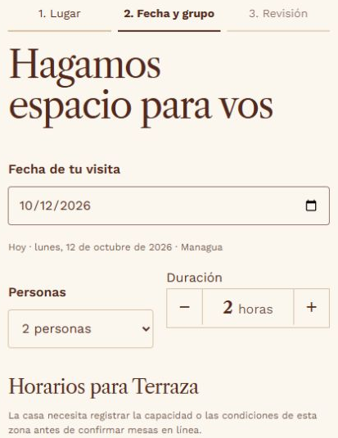
LA EXPERIENCIA DEL CLIENTE
Reservar: fecha, grupo y revisión
Definir la visita
Elegir fecha, cantidad de personas, duración y uno de los horarios disponibles.
Revisar y confirmar
La app presenta el resumen y las condiciones. La confirmación genera el comprobante de reserva.
Disponibilidad real
El horario usa la zona de Managua. Si cambia el cupo, hay que actualizar y elegir una opción disponible.
Recorte de la aplicación · /reservar
La Bella Lupita · Guía de uso y operación
20
Notes:
Reservar: fecha, grupo y revisión
La interfaz admite de una a doce personas. La configuración establece anticipación, duración máxima y límite de reservas activas. No se confirmó ninguna reserva. El borrador se conserva durante veinticuatro horas en la pestaña.
Fuentes del proyecto:
club-lupita/src/casa/pantallas/Reservar.tsx
club-lupita/src/compartido/reservas.ts
Pantalla: https://app.labellalupita.com/reservar
Fecha de consulta: 12 de octubre de 2026, America/Managua. Las capturas documentan la interfaz y no son una demostración de resultados comerciales.

Slide 21
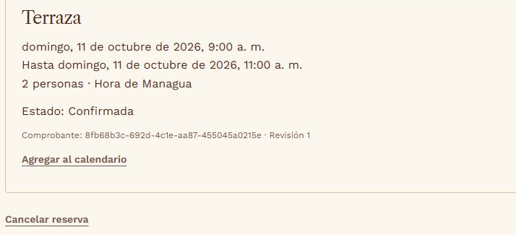
LA EXPERIENCIA DEL CLIENTE
Mis reservas y el anticipo VIP
Gestionar la visita
Consultar fecha, zona, personas y estado. Agregar al calendario, cambiar una visita elegible o cancelar.
Anticipo aplicable
Los C$500 del VIP se aplican al consumo. El personal registra esa aplicación para evitar cobrar dos veces.
Devolución vigente
Al cancelar o registrar inasistencia, el anticipo pendiente vuelve íntegro a Cuenta de Casa.
Recorte de la aplicación · /reservas
La Bella Lupita · Guía de uso y operación
21
Notes:
Mis reservas y el anticipo VIP
La devolución conserva cualquier consumo ya aplicado. La inasistencia la registra el personal. No se trata de un abono automático a la tarjeta bancaria. El estado de una reserva pasada puede seguir confirmada hasta que el equipo registre lo ocurrido.
Fuentes del proyecto:
club-lupita/src/casa/pantallas/MisReservas.tsx
club-lupita/src/compartido/reservas.ts
Pantalla: https://app.labellalupita.com/reservas
Fecha de consulta: 12 de octubre de 2026, America/Managua. Las capturas documentan la interfaz y no son una demostración de resultados comerciales.

Slide 22
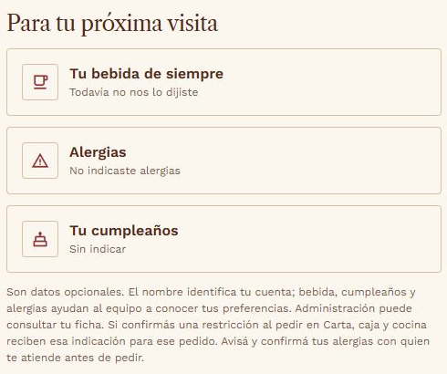
LA EXPERIENCIA DEL CLIENTE
Perfil y preferencias
Datos de la cuenta
El cliente puede editar su nombre y preferencias opcionales: bebida habitual, cumpleaños y alergias.
Atención más informada
Propietario y encargado consultan la ficha. Cada pedido requiere confirmar sus restricciones relevantes.
Cambios de acceso
El correo y el teléfono se gestionan mediante Ayuda con mi cuenta y verificación de identidad.
Recorte de la aplicación · /perfil
La Bella Lupita · Guía de uso y operación
22
Notes:
Perfil y preferencias
Guardar alergias en el perfil no sustituye conversar con quien atiende ni confirma automáticamente una restricción para cada pedido. Los recortes de esta presentación omiten los datos de contacto privados.
Fuentes del proyecto:
club-lupita/src/casa/pantallas/Perfil.tsx
Pantalla: https://app.labellalupita.com/perfil
Fecha de consulta: 12 de octubre de 2026, America/Managua. Las capturas documentan la interfaz y no son una demostración de resultados comerciales.

Slide 23
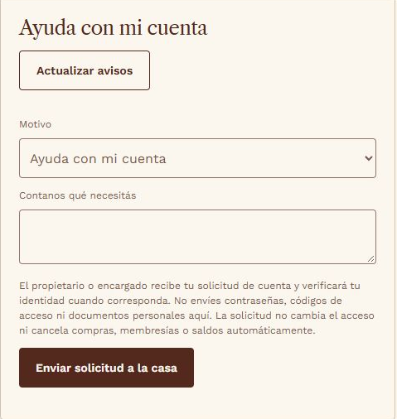
LA EXPERIENCIA DEL CLIENTE
Ayuda, comunicaciones y sesión
Solicitudes a la casa
El cliente elige motivo, describe lo que necesita y recibe una respuesta dentro de la aplicación.
Control de sus datos
Puede ajustar promociones por correo y solicitar copia, revisión o baja de la cuenta.
Uso compartido
Puede cerrar la sesión actual o las de todos sus dispositivos desde Perfil.
Recorte de la aplicación · /perfil
La Bella Lupita · Guía de uso y operación
23
Notes:
Ayuda, comunicaciones y sesión
Las solicitudes no modifican automáticamente acceso, compras, membresías ni saldo. Las promociones por correo son distintas de los mensajes necesarios para el servicio. Esta pantalla no administra consentimiento promocional de WhatsApp.
Fuentes del proyecto:
club-lupita/src/casa/pantallas/Perfil.tsx
club-lupita/src/casa/componentes/Atencion.tsx
Pantalla: https://app.labellalupita.com/perfil
Fecha de consulta: 12 de octubre de 2026, America/Managua. Las capturas documentan la interfaz y no son una demostración de resultados comerciales.

Slide 24
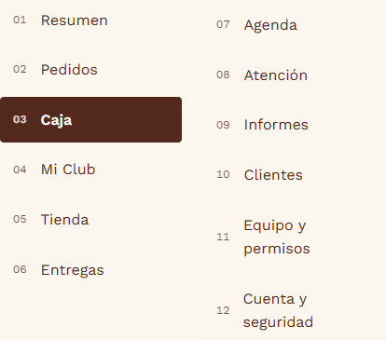
LA OPERACIÓN DE LA CASA
La operación de la casa
Un espacio de trabajo
El panel reúne las tareas que sostienen la experiencia del cliente: pedidos, caja, club y reservas.
Responsabilidad individual
Cada persona ingresa con su acceso. El rol determina qué secciones y acciones puede utilizar.
Datos compartidos
Los registros conectan lo que ve el cliente con lo que confirma el equipo.
Ejemplo del proyecto · datos de prueba
La Bella Lupita · Guía de uso y operación
24
Notes:
La operación de la casa
La operación real y la capacitación tienen accesos separados. El equipo debe comprobar el entorno indicado en la franja superior antes de trabajar. Las capturas administrativas ilustran pruebas del proyecto y pueden mostrar una versión anterior de ciertos controles. Las instrucciones describen el código actual.
Fuentes del proyecto:
club-lupita/src/casa/pantallas/Personal.tsx
Captura administrativa de pruebas conservada en el proyecto: club-lupita/entregables/mejoras-mi-club-2026-10-09/segunda-etapa/evidencia/caja-descuento.png. Contiene datos de demostración. No acredita operaciones ni cifras reales. La explicación funcional se contrastó con el código actual.
Pantalla: https://app.labellalupita.com/personal
Fecha de consulta: 12 de octubre de 2026, America/Managua. Las capturas documentan la interfaz y no son una demostración de resultados comerciales.

Slide 25
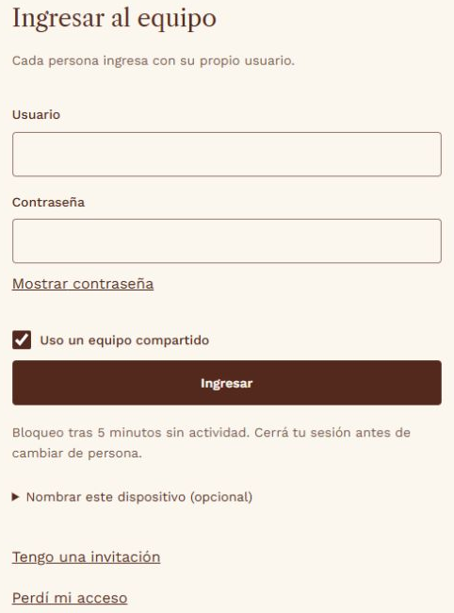
LA OPERACIÓN DE LA CASA
Acceso del equipo y seguridad
Entrada individual
Usuario y contraseña propios. Propietarios y encargados configuran además un autenticador.
Dispositivo compartido
La opción «Uso un equipo compartido» aplica bloqueo por inactividad a los cinco minutos.
Al cambiar de persona
Cerrar sesión o bloquear el panel. La siguiente persona debe utilizar su propio acceso.
Recorte de la aplicación · /personal
La Bella Lupita · Guía de uso y operación
25
Notes:
Acceso del equipo y seguridad
En dispositivo personal el código aplica un bloqueo tras treinta minutos de inactividad. Las invitaciones son individuales y vencen en veinticuatro horas. Las operaciones sensibles pueden pedir confirmar nuevamente la identidad.
Fuentes del proyecto:
club-lupita/src/casa/equipo/Acceso.tsx
club-lupita/src/casa/pantallas/Personal.tsx
Pantalla: https://app.labellalupita.com/personal
Fecha de consulta: 12 de octubre de 2026, America/Managua. Las capturas documentan la interfaz y no son una demostración de resultados comerciales.

Slide 26
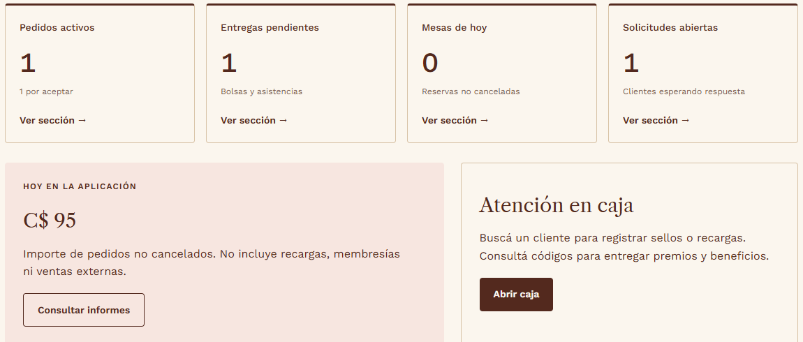
LA OPERACIÓN DE LA CASA
Resumen: prioridades del turno
Lo que requiere atención
Pedidos activos, entregas pendientes, mesas del día y solicitudes abiertas. Cada indicador abre su sección.
Atajos operativos
«Abrir caja» inicia la atención al cliente. «Consultar informes» amplía las cifras.
Lectura correcta
El importe del día corresponde a pedidos de la app no cancelados. No suma recargas ni membresías.
Ejemplo del proyecto · datos de prueba
La Bella Lupita · Guía de uso y operación
26
Notes:
Resumen: prioridades del turno
El resumen se actualiza automáticamente cada treinta segundos mientras la interfaz lo consulta y permite actualización manual. Es una vista de prioridades, no el cierre contable completo del negocio.
Fuentes del proyecto:
club-lupita/src/casa/equipo/Lecturas.tsx
Captura administrativa de pruebas conservada en el proyecto: club-lupita/entregables/auditoria-perfiles-2026-10-07/evidencia/perfiles-ui-ciclo2/propietario-Resumen-1440.png. Contiene datos de demostración. No acredita operaciones ni cifras reales. La explicación funcional se contrastó con el código actual.
Pantalla: https://app.labellalupita.com/personal?seccion=resumen
Fecha de consulta: 12 de octubre de 2026, America/Managua. Las capturas documentan la interfaz y no son una demostración de resultados comerciales.

Slide 27
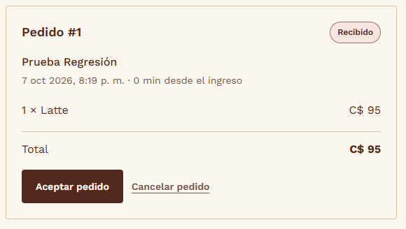
LA OPERACIÓN DE LA CASA
Pedidos: de recepción a entrega
Flujo del pedido
Aceptar, comenzar preparación, marcar listo y confirmar entrega. Cada estado informa al cliente.
Búsqueda e historial
Filtrar por estado, fecha, cliente o número de pedido. Revisar tiempos y restricciones confirmadas.
Incidencias
Caja puede cancelar antes de preparar. Administración gestiona incidencias posteriores con motivo y devolución.
Ejemplo del proyecto · datos de prueba
La Bella Lupita · Guía de uso y operación
27
Notes:
Pedidos: de recepción a entrega
Estados: recibido, aceptado, preparando, listo, entregado y cancelado. Cocina inicia preparación y marca listo; caja acepta y confirma la entrega. La preparación de pedidos con restricción requiere reconocerla. Cancelar devuelve el importe a Cuenta de Casa.
Fuentes del proyecto:
club-lupita/src/casa/equipo/Pedidos.tsx
Captura administrativa de pruebas conservada en el proyecto: club-lupita/entregables/auditoria-perfiles-2026-10-07/evidencia/perfiles-ui-ciclo2/propietario-Pedidos-1440.png. Contiene datos de demostración. No acredita operaciones ni cifras reales. La explicación funcional se contrastó con el código actual.
Pantalla: https://app.labellalupita.com/personal?seccion=pedidos
Fecha de consulta: 12 de octubre de 2026, America/Managua. Las capturas documentan la interfaz y no son una demostración de resultados comerciales.

Slide 28
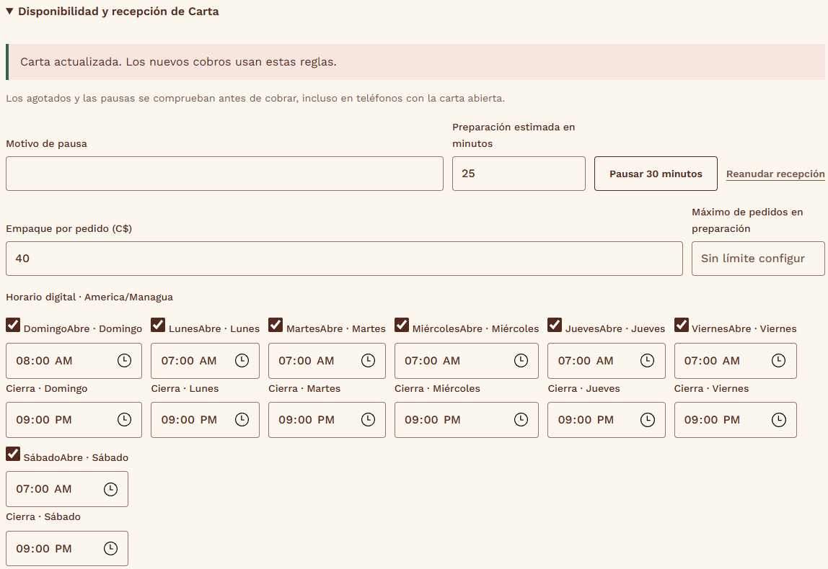
LA OPERACIÓN DE LA CASA
Carta: disponibilidad y recepción
Ajustar la carga de trabajo
Pausar treinta minutos o reanudar la recepción, indicar motivo y tiempo estimado de preparación.
Mantener la oferta
Pausar categorías y marcar productos agotados. Administración define horario, empaque y capacidad.
Aplicar los cambios
Revisar y guardar las reglas. La app comprueba estas condiciones antes de nuevos cobros.
Ejemplo del proyecto · datos de prueba
La Bella Lupita · Guía de uso y operación
28
Notes:
Carta: disponibilidad y recepción
Los cambios quedan en auditoría con responsable. Cocina no administra precios de empaque, horario ni capacidad. Si otra persona cambia la configuración, se debe recargar la revisión vigente antes de guardar.
Fuentes del proyecto:
club-lupita/src/casa/equipo/CartaOperacion.tsx
Captura administrativa de pruebas conservada en el proyecto: club-lupita/entregables/mejoras-carta-2026-10-09/evidencia/operacion-carta.png. Contiene datos de demostración. No acredita operaciones ni cifras reales. La explicación funcional se contrastó con el código actual.
Pantalla: https://app.labellalupita.com/personal?seccion=pedidos
Fecha de consulta: 12 de octubre de 2026, America/Managua. Las capturas documentan la interfaz y no son una demostración de resultados comerciales.

Slide 29
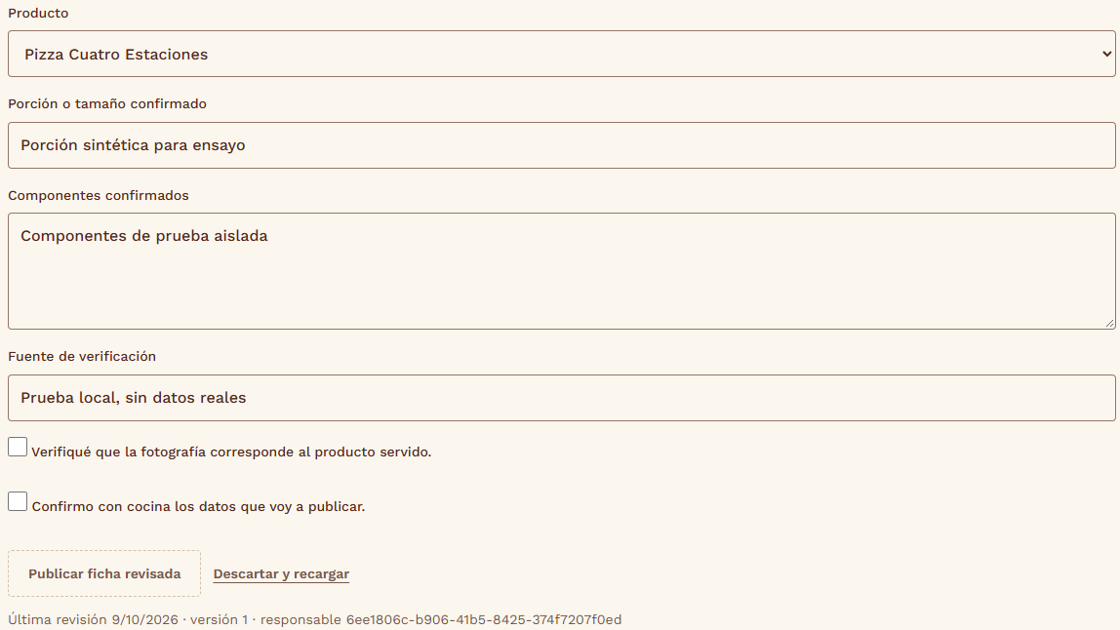
LA OPERACIÓN DE LA CASA
Fichas de productos verificadas
Qué se administra
Porción, componentes y correspondencia de la fotografía con el producto servido.
Cómo publicar
Elegir el producto, documentar la fuente, confirmar con cocina y publicar la ficha revisada.
Valor para la casa
El cliente decide con información comprobada y el equipo puede identificar la última revisión.
Ejemplo del proyecto · datos de prueba
La Bella Lupita · Guía de uso y operación
29
Notes:
Fichas de productos verificadas
No inferir garantías dietéticas a partir de ingredientes o fotografías. La ficha pide fuente de verificación y confirmación expresa. Este editor no es un módulo general para cambiar los precios de toda la carta.
Fuentes del proyecto:
club-lupita/src/casa/equipo/FichasCarta.tsx
Captura administrativa de pruebas conservada en el proyecto: club-lupita/entregables/mejoras-carta-2026-10-09/evidencia/operacion-carta.png. Contiene datos de demostración. No acredita operaciones ni cifras reales. La explicación funcional se contrastó con el código actual.
Pantalla: https://app.labellalupita.com/personal?seccion=pedidos
Fecha de consulta: 12 de octubre de 2026, America/Managua. Las capturas documentan la interfaz y no son una demostración de resultados comerciales.

Slide 30
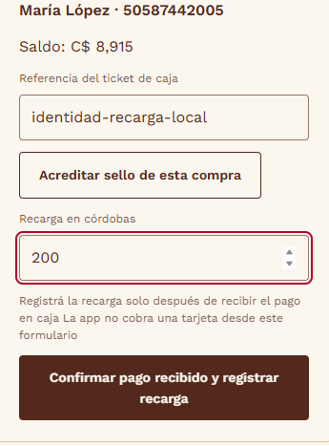
LA OPERACIÓN DE LA CASA
Caja: cliente, sellos y recargas
Identificar al cliente
Buscar por teléfono o código del pase. Verificar titular, saldo y movimientos recientes.
Registrar una compra
Usar la referencia del ticket para acreditar el sello que corresponda y evitar duplicados.
Registrar una recarga
Después de recibir el pago, indicar importe y ticket, revisar y confirmar la recarga.
Ejemplo del proyecto · datos de prueba
La Bella Lupita · Guía de uso y operación
30
Notes:
Caja: cliente, sellos y recargas
Rango de recarga: C$200 a C$3,000. Referencia del ticket: ocho a sesenta y cuatro caracteres. Con las reglas aprobadas activas se pide importe neto elegible de al menos C$100 y verificación del ticket. La app no procesa una tarjeta en este formulario.
Fuentes del proyecto:
club-lupita/src/casa/componentes/CajaCliente.tsx
Captura administrativa de pruebas conservada en el proyecto: entregables/implementacion-identidad-2026-09-30/estados/escritorio/caja-recarga.png. Contiene datos de demostración. No acredita operaciones ni cifras reales. La explicación funcional se contrastó con el código actual.
Pantalla: https://app.labellalupita.com/personal?seccion=caja
Fecha de consulta: 12 de octubre de 2026, America/Managua. Las capturas documentan la interfaz y no son una demostración de resultados comerciales.

Slide 31
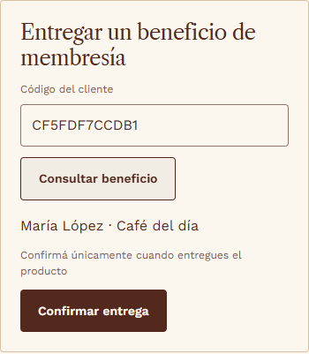
LA OPERACIÓN DE LA CASA
Caja: premios y beneficios
Beneficio de membresía
Consultar el código de café o bolsa, comprobar titular y vigencia, y confirmar al entregar el producto.
Premio por sellos
Consultar el código de premio y validar sus condiciones antes de registrar la bebida entregada.
Control de uso
Un código vencido o una entrega ya registrada evita reutilizar el mismo beneficio.
Ejemplo del proyecto · datos de prueba
La Bella Lupita · Guía de uso y operación
31
Notes:
Caja: premios y beneficios
La consulta de un código no entrega el producto. El registro final se hace al atender al titular. Si un código vence sin usarse, el cliente puede solicitar uno nuevo mientras conserve su beneficio. Las condiciones de premios anteriores se mantienen.
Fuentes del proyecto:
club-lupita/src/casa/equipo/Caja.tsx
club-lupita/src/casa/componentes/EntregaVale.tsx
Captura administrativa de pruebas conservada en el proyecto: entregables/implementacion-identidad-2026-09-30/estados/escritorio/caja-beneficio.png. Contiene datos de demostración. No acredita operaciones ni cifras reales. La explicación funcional se contrastó con el código actual.
Pantalla: https://app.labellalupita.com/personal?seccion=caja
Fecha de consulta: 12 de octubre de 2026, America/Managua. Las capturas documentan la interfaz y no son una demostración de resultados comerciales.

Slide 32
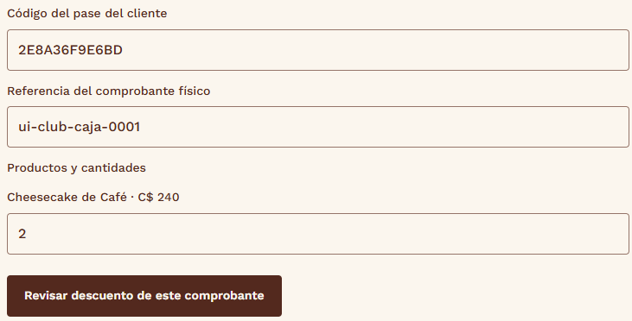
LA OPERACIÓN DE LA CASA
Caja: descuento de repostería
Preparar la revisión
Consultar el pase y seleccionar las porciones elegibles con cantidades y precios.
Aplicar en caja
Revisar el 15%, comprobar el ticket y confirmar el descuento aplicado en el comprobante físico.
Conservar el registro
La app registra el descuento. Una anulación deja el motivo y requiere resolver también la corrección de caja.
Ejemplo del proyecto · datos de prueba
La Bella Lupita · Guía de uso y operación
32
Notes:
Caja: descuento de repostería
El registro del descuento no realiza un cobro. Las reglas aprobadas excluyen extras, encargos y acumulación de promociones. Anular el registro no devuelve dinero ni cambia un comprobante externo. Verificar las reglas activas antes de promover el beneficio.
Fuentes del proyecto:
club-lupita/src/casa/equipo/DescuentoClub.tsx
Captura administrativa de pruebas conservada en el proyecto: club-lupita/entregables/mejoras-mi-club-2026-10-09/segunda-etapa/evidencia/caja-descuento.png. Contiene datos de demostración. No acredita operaciones ni cifras reales. La explicación funcional se contrastó con el código actual.
Pantalla: https://app.labellalupita.com/personal?seccion=caja
Fecha de consulta: 12 de octubre de 2026, America/Managua. Las capturas documentan la interfaz y no son una demostración de resultados comerciales.

Slide 33
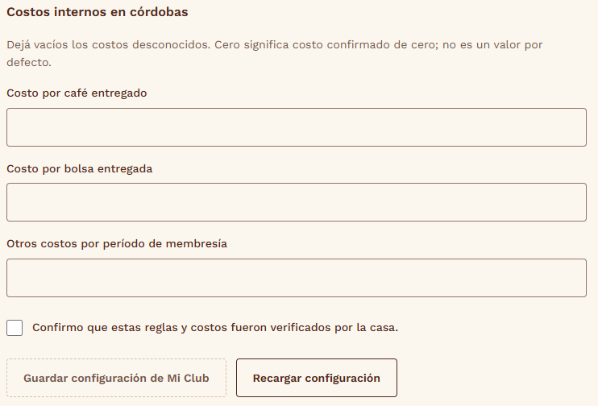
LA OPERACIÓN DE LA CASA
Mi Club: condiciones y control
Condiciones del programa
Consultar cuota, período y beneficios. El propietario verifica condiciones operativas y costos reales.
Membresías y espera
Revisar personas que esperan una plaza y registrar el contacto realizado. Contactar no reserva ni cobra.
Sostenibilidad
Seguir cobros, cafés, bolsas y descuentos. Los costos conocidos permiten estimar una contribución parcial.
Ejemplo del proyecto · datos de prueba
La Bella Lupita · Guía de uso y operación
33
Notes:
Mi Club: condiciones y control
La contribución parcial no es utilidad neta. El panel indica gastos no incluidos y costos faltantes; un dato desconocido no se debe registrar como cero. Los contratos anteriores conservan su versión.
Fuentes del proyecto:
club-lupita/src/casa/equipo/Club.tsx
Captura administrativa de pruebas conservada en el proyecto: club-lupita/entregables/mejoras-mi-club-2026-10-09/evidencia/operacion.png. Contiene datos de demostración. No acredita operaciones ni cifras reales. La explicación funcional se contrastó con el código actual.
Pantalla: https://app.labellalupita.com/personal?seccion=club
Fecha de consulta: 12 de octubre de 2026, America/Managua. Las capturas documentan la interfaz y no son una demostración de resultados comerciales.

Slide 34
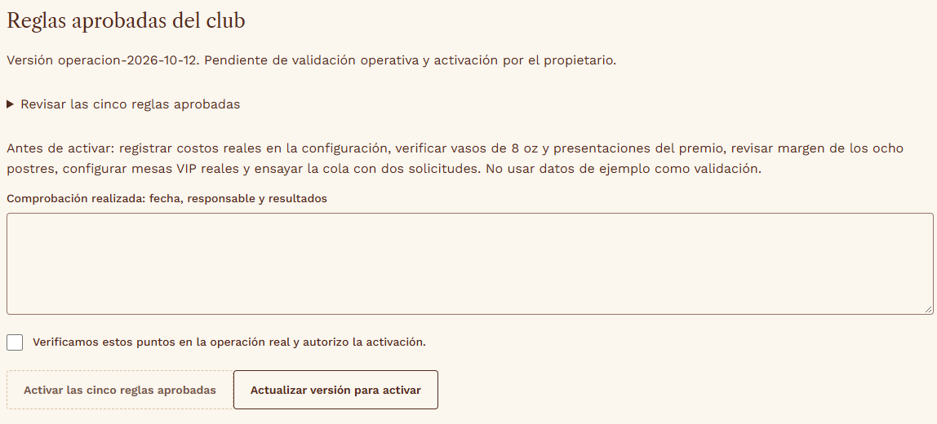
LA OPERACIÓN DE LA CASA
Reglas del club y espera VIP
Activación por propietario
La versión aprobada exige comprobar costos, presentaciones, postres y mesas antes de habilitarla.
Regla de sellos aprobada
Un sello por ticket con al menos C$100 netos elegibles. Sus exclusiones aparecen en el panel.
Prioridad VIP
La lista ordena solicitudes comparables. Registrar una oferta o gestión no crea una reserva.
Ejemplo del proyecto · datos de prueba
La Bella Lupita · Guía de uso y operación
34
Notes:
Reglas del club y espera VIP
Versión operacion-2026-10-12. La app del cliente observada aún muestra consultas de condiciones a caja, por lo que esta regla se presenta como aprobada y sujeta a activación, no como condición universal ya vigente. La espera VIP prioriza miembros vigentes para misma fecha, hora, duración y tamaño del grupo; conserva reservas ya confirmadas.
Fuentes del proyecto:
club-lupita/src/casa/equipo/ReglasClub.tsx
club-lupita/src/compartido/reglas-club.ts
Captura administrativa de pruebas conservada en el proyecto: club-lupita/entregables/mejoras-mi-club-2026-10-09/evidencia/operacion.png. Contiene datos de demostración. No acredita operaciones ni cifras reales. La explicación funcional se contrastó con el código actual.
Pantalla: https://app.labellalupita.com/personal?seccion=club
Fecha de consulta: 12 de octubre de 2026, America/Managua. Las capturas documentan la interfaz y no son una demostración de resultados comerciales.

Slide 35
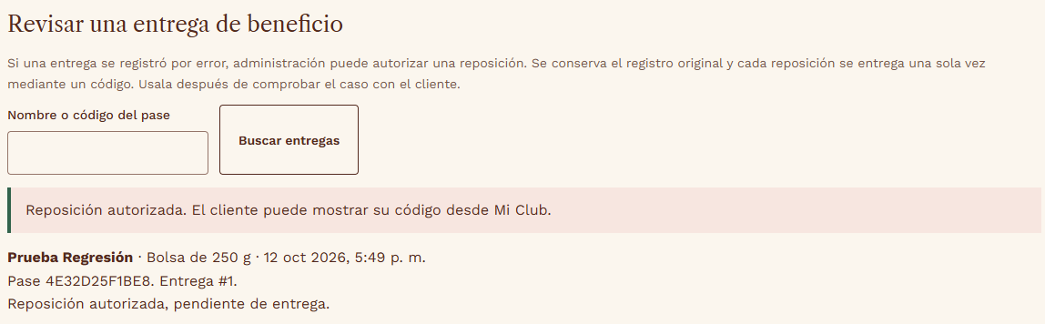
LA OPERACIÓN DE LA CASA
Beneficios: revisión y reposiciones
Localizar una entrega
Administración busca por nombre o pase y comprueba el registro original del café o la bolsa.
Documentar el caso
Si hubo un error, escribe qué verificó y confirma la autorización de una reposición.
Entregar una sola vez
El cliente obtiene el código en Mi Club y caja registra la entrega adicional. El historial original permanece.
Ejemplo del proyecto · datos de prueba
La Bella Lupita · Guía de uso y operación
35
Notes:
Beneficios: revisión y reposiciones
Una reposición es una entrega adicional autorizada después de comprobar un error. No borra ni reescribe el consumo previo. El historial distingue reposiciones pendientes y ya entregadas.
Fuentes del proyecto:
club-lupita/src/casa/equipo/CorreccionesClub.tsx
Captura administrativa de pruebas conservada en el proyecto: club-lupita/entregables/mejoras-mi-club-2026-10-09/evidencia/operacion.png. Contiene datos de demostración. No acredita operaciones ni cifras reales. La explicación funcional se contrastó con el código actual.
Pantalla: https://app.labellalupita.com/personal?seccion=club
Fecha de consulta: 12 de octubre de 2026, America/Managua. Las capturas documentan la interfaz y no son una demostración de resultados comerciales.

Slide 36
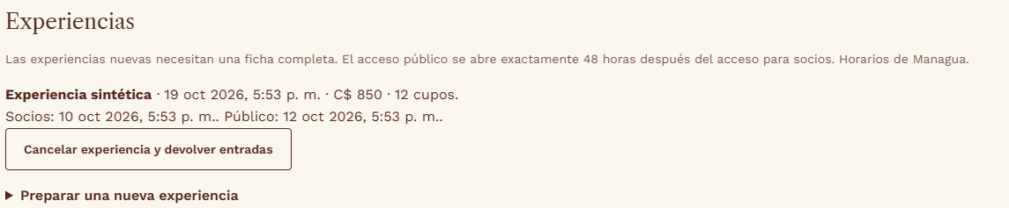
LA OPERACIÓN DE LA CASA
Experiencias: publicación y seguimiento
Preparar la actividad
Completar nombre, fecha, duración, lugar, cupos, precio, contenido y condiciones.
Abrir la venta
Programar el acceso de socios. El público entra 48 horas después. Revisar los datos y confirmar la publicación.
Si se cancela
Administración documenta el motivo y procesa devoluciones comprobadas de entradas sin asistencia.
Ejemplo del proyecto · datos de prueba
La Bella Lupita · Guía de uso y operación
36
Notes:
Experiencias: publicación y seguimiento
Una vez vendida una entrada se conservan las condiciones aceptadas. Si hay cobros históricos sin comprobante conciliado, requieren revisión. Las cesiones y devoluciones conservan su trazabilidad. No se publicó ni canceló ninguna experiencia durante la investigación.
Fuentes del proyecto:
club-lupita/src/casa/equipo/Club.tsx
Captura administrativa de pruebas conservada en el proyecto: club-lupita/entregables/conoce-tu-club-2026-10-12/evidencia/reglas-equipo.png. Contiene datos de demostración. No acredita operaciones ni cifras reales. La explicación funcional se contrastó con el código actual.
Pantalla: https://app.labellalupita.com/personal?seccion=club
Fecha de consulta: 12 de octubre de 2026, America/Managua. Las capturas documentan la interfaz y no son una demostración de resultados comerciales.

Slide 37
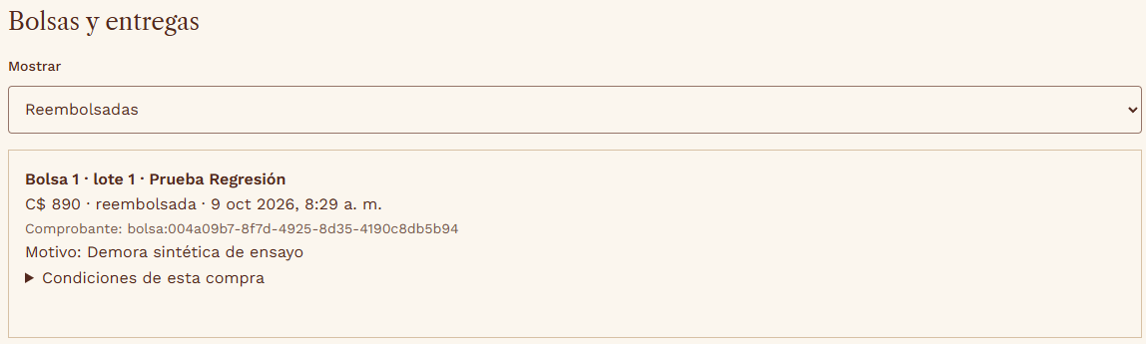
LA OPERACIÓN DE LA CASA
Tienda: lotes, bolsas y devoluciones
Ficha del lote
El propietario confirma presentación, origen, retiro, condiciones y fuente antes de habilitar preventas.
Seguimiento de bolsas
Filtrar compras y pasar de pagada a lista para retiro y después a entregada.
Resolver incidencias
Administración puede cancelar y devolver a Cuenta de Casa cuando existe un cobro conciliado.
Ejemplo del proyecto · datos de prueba
La Bella Lupita · Guía de uso y operación
37
Notes:
Tienda: lotes, bolsas y devoluciones
Cada compra conserva precio y condiciones. Una devolución no vuelve a poner el número de bolsa a la venta. El panel muestra retrasos, estados y tiempo de compra a entrega. El editor observado no debe describirse como un gestor general de precios y stock ilimitado.
Fuentes del proyecto:
club-lupita/src/casa/equipo/Tienda.tsx
Captura administrativa de pruebas conservada en el proyecto: club-lupita/entregables/mejoras-tienda-2026-10-09/evidencia/operacion.png. Contiene datos de demostración. No acredita operaciones ni cifras reales. La explicación funcional se contrastó con el código actual.
Pantalla: https://app.labellalupita.com/personal?seccion=tienda
Fecha de consulta: 12 de octubre de 2026, America/Managua. Las capturas documentan la interfaz y no son una demostración de resultados comerciales.

Slide 38
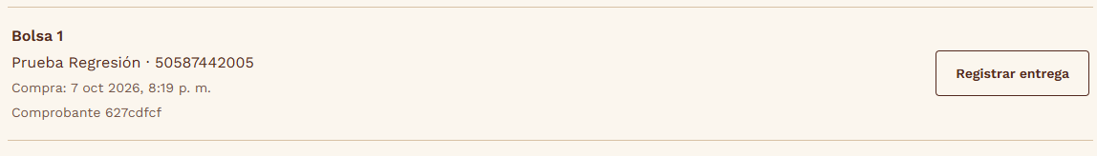
LA OPERACIÓN DE LA CASA
Entregas: retiro y asistencia
Bandeja de pendientes
Buscar por cliente, teléfono o comprobante. Filtrar bolsas, asistencias, completadas o historial.
Confirmar lo ocurrido
Registrar entrega después de entregar la bolsa, o asistencia cuando la persona acude a la experiencia.
Valor para la casa
Cada confirmación queda asociada al acceso del empleado y evita dejar retiros sin registrar.
Ejemplo del proyecto · datos de prueba
La Bella Lupita · Guía de uso y operación
38
Notes:
Entregas: retiro y asistencia
La bandeja de Entregas contiene bolsas y asistencias. Los códigos de café diario y premios se atienden en Caja. La confirmación debe corresponder a la atención física real.
Fuentes del proyecto:
club-lupita/src/casa/equipo/Lecturas.tsx
Captura administrativa de pruebas conservada en el proyecto: club-lupita/entregables/auditoria-perfiles-2026-10-07/evidencia/perfiles-ui-ciclo2/propietario-Entregas-1440.png. Contiene datos de demostración. No acredita operaciones ni cifras reales. La explicación funcional se contrastó con el código actual.
Pantalla: https://app.labellalupita.com/personal?seccion=entregas
Fecha de consulta: 12 de octubre de 2026, America/Managua. Las capturas documentan la interfaz y no son una demostración de resultados comerciales.

Slide 39
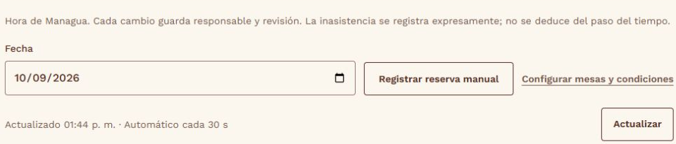
LA OPERACIÓN DE LA CASA
Agenda: acompañar cada visita
Consultar y localizar
Revisar las reservas por fecha, estado o búsqueda. Ver zona, grupo, mesas y anticipo.
Registrar el servicio
Llegada, mesa ocupada y salida. Registrar inasistencia cuando corresponda.
Cambios asistidos
Cambiar o cancelar reservas y registrar una visita para una cuenta existente con las condiciones vigentes.
Ejemplo del proyecto · datos de prueba
La Bella Lupita · Guía de uso y operación
39
Notes:
Agenda: acompañar cada visita
Una reserva manual VIP carga el anticipo a la cuenta y exige autorización de su titular. La asistencia y los tiempos del servicio dependen de que el personal registre los estados; no se deducen automáticamente del reloj.
Fuentes del proyecto:
club-lupita/src/casa/equipo/ReservasEquipo.tsx
Captura administrativa de pruebas conservada en el proyecto: club-lupita/entregables/reservas-2026-10-09/anticipo-parcial-equipo.jpg. Contiene datos de demostración. No acredita operaciones ni cifras reales. La explicación funcional se contrastó con el código actual.
Pantalla: https://app.labellalupita.com/personal?seccion=agenda
Fecha de consulta: 12 de octubre de 2026, America/Managua. Las capturas documentan la interfaz y no son una demostración de resultados comerciales.

Slide 40

LA OPERACIÓN DE LA CASA
Agenda: mesas, horarios y cierres
Inventario real
Registrar cada mesa, capacidad y combinaciones permitidas. Confirmar descripción y accesibilidad de la zona.
Disponibilidad
Definir horarios, anticipación, duración y reservas máximas por cuenta. Añadir fechas excepcionales o cierres.
Salón VIP
Se asigna a un solo grupo a la vez. Una zona sin inventario confirmado no acepta reservas en línea.
Ejemplo del proyecto · datos de prueba
La Bella Lupita · Guía de uso y operación
40
Notes:
Agenda: mesas, horarios y cierres
Los motivos públicos de cierres no deben incluir datos privados. El inventario consultado en producción aún tenía capacidades por completar. Registrar solo mesas y condiciones verificadas.
Fuentes del proyecto:
club-lupita/src/casa/equipo/ReservasEquipo.tsx
Captura administrativa de pruebas conservada en el proyecto: club-lupita/entregables/reservas-2026-10-09/anticipo-parcial-equipo.jpg. Contiene datos de demostración. No acredita operaciones ni cifras reales. La explicación funcional se contrastó con el código actual.
Pantalla: https://app.labellalupita.com/personal?seccion=agenda
Fecha de consulta: 12 de octubre de 2026, America/Managua. Las capturas documentan la interfaz y no son una demostración de resultados comerciales.

Slide 41
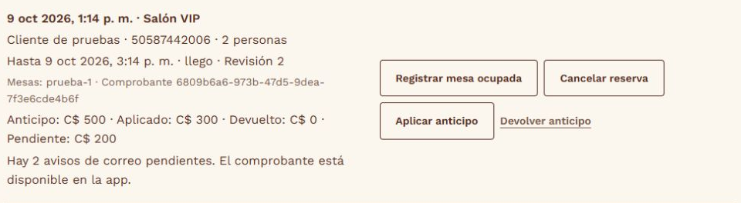
LA OPERACIÓN DE LA CASA
Agenda: aplicación del anticipo
Consumo registrado en caja
La app usa primero el anticipo y cobra del saldo la diferencia que corresponda. Se utiliza una referencia única.
Pedido ya pagado
Al aplicar el anticipo a ese pedido, la parte aplicada vuelve a Cuenta de Casa para compensar el pago previo.
Remanente pendiente
Se conserva para la visita. Administración puede devolverlo por separado sin cancelar automáticamente la reserva.
Ejemplo del proyecto · datos de prueba
La Bella Lupita · Guía de uso y operación
41
Notes:
Agenda: aplicación del anticipo
No registrar el mismo cobro en otra pantalla. Al cancelar o marcar inasistencia vuelve íntegramente el anticipo pendiente; lo ya aplicado al consumo se conserva. Confirmar siempre la operación y el comprobante exactos.
Fuentes del proyecto:
club-lupita/src/casa/equipo/ReservasEquipo.tsx
Captura administrativa de pruebas conservada en el proyecto: club-lupita/entregables/reservas-2026-10-09/anticipo-parcial-equipo.jpg. Contiene datos de demostración. No acredita operaciones ni cifras reales. La explicación funcional se contrastó con el código actual.
Pantalla: https://app.labellalupita.com/personal?seccion=agenda
Fecha de consulta: 12 de octubre de 2026, America/Managua. Las capturas documentan la interfaz y no son una demostración de resultados comerciales.

Slide 42
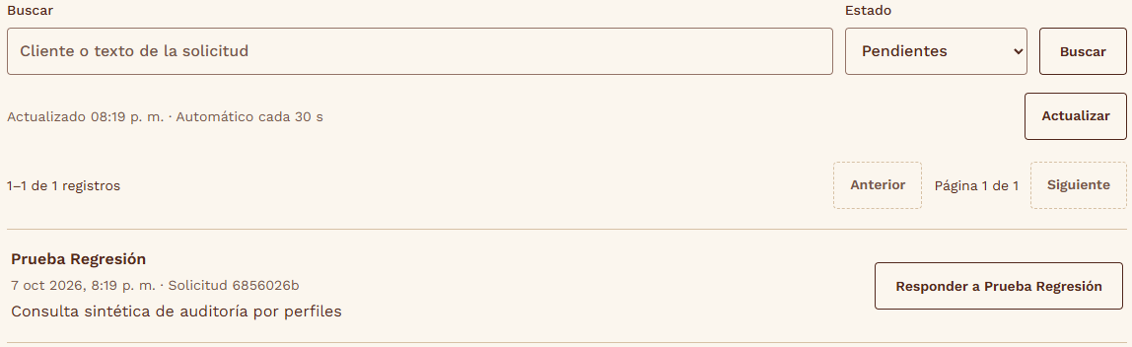
LA OPERACIÓN DE LA CASA
Atención: solicitudes con respuesta
Bandeja de solicitudes
Filtrar pendientes o resueltas y buscar por cliente o texto. Revisar motivo e historial.
Responder y resolver
Escribir una respuesta clara y completar «Enviar respuesta y resolver» cuando la gestión corresponda.
Alcance de la respuesta
Responder cierra la solicitud. Los cambios de reserva, acceso o dinero se realizan en su flujo específico.
Ejemplo del proyecto · datos de prueba
La Bella Lupita · Guía de uso y operación
42
Notes:
Atención: solicitudes con respuesta
Las solicitudes de cuenta requieren verificar identidad cuando corresponda y documentar qué se resolvió. Nunca pedir contraseñas ni códigos de acceso. No afirmar una devolución o cambio si todavía falta ejecutarlo.
Fuentes del proyecto:
club-lupita/src/casa/equipo/Lecturas.tsx
Captura administrativa de pruebas conservada en el proyecto: club-lupita/entregables/auditoria-perfiles-2026-10-07/evidencia/perfiles-ui-ciclo2/propietario-Atención-1440.png. Contiene datos de demostración. No acredita operaciones ni cifras reales. La explicación funcional se contrastó con el código actual.
Pantalla: https://app.labellalupita.com/personal?seccion=atencion
Fecha de consulta: 12 de octubre de 2026, America/Managua. Las capturas documentan la interfaz y no son una demostración de resultados comerciales.

Slide 43
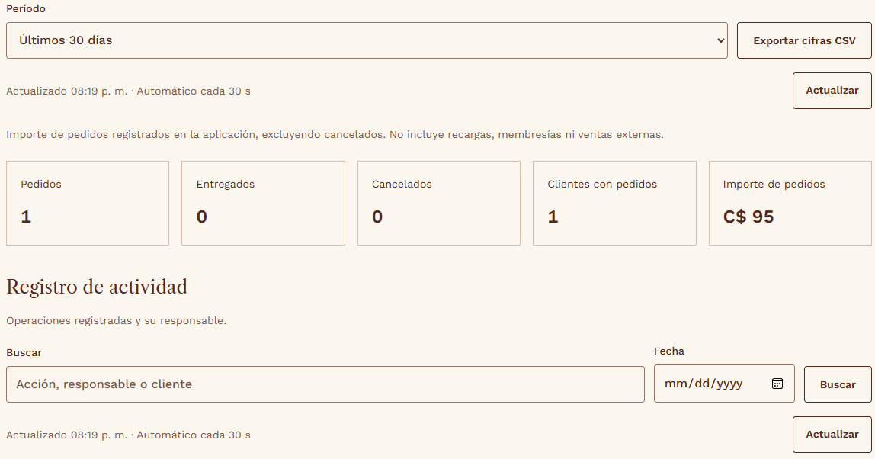
LA OPERACIÓN DE LA CASA
Informes y registro de actividad
Períodos de consulta
Elegir últimas 24 horas o últimos 7, 30 o 90 días. Consultar pedidos, entregados, cancelados e importe.
Exportación
«Exportar cifras CSV» descarga los indicadores del período para trabajar con ellos.
Responsables
El registro de actividad permite buscar acciones, fechas y personas y abrir el detalle.
Ejemplo del proyecto · datos de prueba
La Bella Lupita · Guía de uso y operación
43
Notes:
Informes y registro de actividad
El importe excluye pedidos cancelados, recargas, membresías y ventas externas. Las métricas de uso cuentan acciones, no personas únicas. No equivalen a un estado de resultados ni a todas las ventas del restaurante.
Fuentes del proyecto:
club-lupita/src/casa/equipo/Lecturas.tsx
club-lupita/src/casa/equipo/MetricasInicio.tsx
Captura administrativa de pruebas conservada en el proyecto: club-lupita/entregables/auditoria-perfiles-2026-10-07/evidencia/perfiles-ui-ciclo2/propietario-Informes-1440.png. Contiene datos de demostración. No acredita operaciones ni cifras reales. La explicación funcional se contrastó con el código actual.
Pantalla: https://app.labellalupita.com/personal?seccion=informes
Fecha de consulta: 12 de octubre de 2026, America/Managua. Las capturas documentan la interfaz y no son una demostración de resultados comerciales.

Slide 44
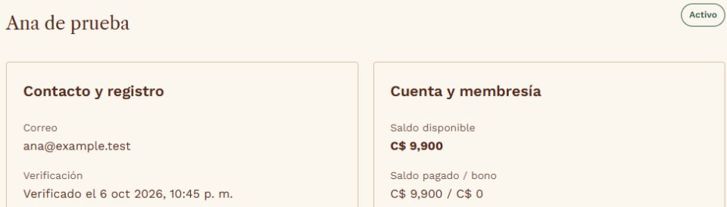
LA OPERACIÓN DE LA CASA
Clientes: directorio e historial
Todas las cuentas
Incluye cuentas sin pedidos. Buscar por nombre, correo o teléfono y filtrar por estado u origen.
Ficha del cliente
Consultar contacto, preferencias, saldo, membresía y última actividad.
Historial por tipo
Filtrar movimientos, pedidos, reservas, sellos, canjes, beneficios o atención para aclarar una consulta.
Ejemplo del proyecto · datos de prueba
La Bella Lupita · Guía de uso y operación
44
Notes:
Clientes: directorio e historial
Acceso de propietario y encargado. La consulta de una ficha no cobra, renueva ni modifica la cuenta. Las muestras archivadas están separadas de la operación real y son de consulta del propietario. El recorte de la presentación evita mostrar datos privados de contacto.
Fuentes del proyecto:
club-lupita/src/casa/equipo/Clientes.tsx
Captura administrativa de pruebas conservada en el proyecto: club-lupita/entregables/clientes-equipo-2026-10-06/ficha-escritorio.png. Contiene datos de demostración. No acredita operaciones ni cifras reales. La explicación funcional se contrastó con el código actual.
Pantalla: https://app.labellalupita.com/personal?seccion=clientes
Fecha de consulta: 12 de octubre de 2026, America/Managua. Las capturas documentan la interfaz y no son una demostración de resultados comerciales.

Slide 45
LA OPERACIÓN DE LA CASA
Equipo y permisos
Rol | Responsabilidad principal
Propietario | Operación completa, configuración y administración de accesos.
Encargado | Operación, clientes e informes. Consulta el equipo.
Caja | Pedidos, recargas, canjes, tienda, entregas, agenda y atención.
Cocina | Preparación y disponibilidad de Carta, sin precios de pedidos ni datos de contacto.
La Bella Lupita · Guía de uso y operación
45
Notes:
Equipo y permisos
Fuente: src/casa/pantallas/Personal.tsx y src/casa/equipo/Equipo.tsx. Los permisos se aplican también a acciones dentro de cada sección. Solo el propietario invita y administra accesos. Debe mantenerse al menos un propietario activo con contraseña y autenticador configurados.
Fecha de consulta: 12 de octubre de 2026, America/Managua. Las capturas documentan la interfaz y no son una demostración de resultados comerciales.

Slide 46
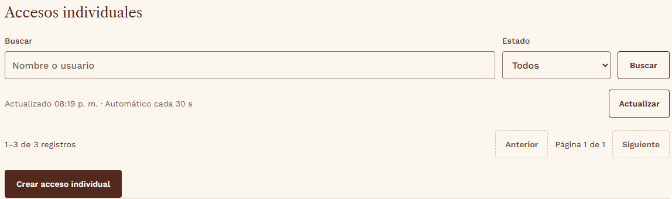
LA OPERACIÓN DE LA CASA
Administrar los accesos del equipo
Invitar a una persona
El propietario indica nombre, usuario y rol. La invitación individual vence en veinticuatro horas.
Mantener los accesos
Buscar personas, cambiar rol, desactivar, reactivar o renovar una invitación cuando corresponda.
Conservar responsabilidad
Los cambios cierran las sesiones afectadas y preservan el historial de acciones.
Ejemplo del proyecto · datos de prueba
La Bella Lupita · Guía de uso y operación
46
Notes:
Administrar los accesos del equipo
La persona elige su propia contraseña mediante la invitación. Propietarios y encargados configuran autenticador. El encargado consulta el equipo pero no administra accesos. El enlace de invitación se entrega únicamente a su destinatario.
Fuentes del proyecto:
club-lupita/src/casa/equipo/Equipo.tsx
Captura administrativa de pruebas conservada en el proyecto: club-lupita/entregables/auditoria-perfiles-2026-10-07/evidencia/perfiles-ui-ciclo2/propietario-Equipo-y-permisos-1440.png. Contiene datos de demostración. No acredita operaciones ni cifras reales. La explicación funcional se contrastó con el código actual.
Pantalla: https://app.labellalupita.com/personal?seccion=equipo
Fecha de consulta: 12 de octubre de 2026, America/Managua. Las capturas documentan la interfaz y no son una demostración de resultados comerciales.

Slide 47
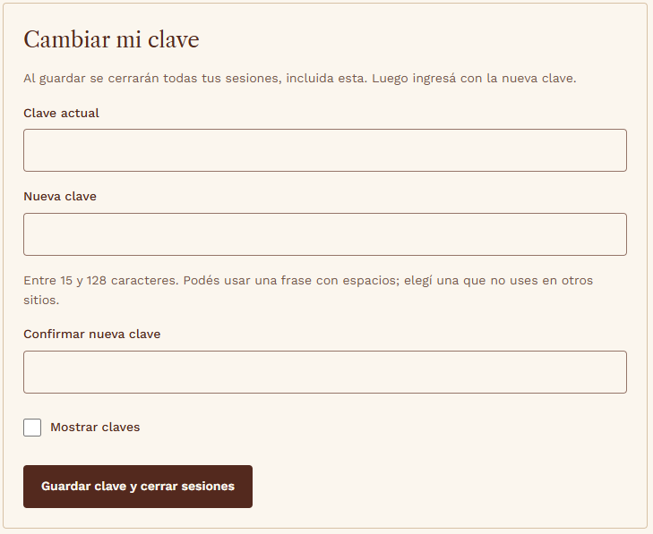
LA OPERACIÓN DE LA CASA
Cuenta y seguridad del personal
Identidad y contraseña
Consultar rol y autenticador, confirmar identidad y cambiar la contraseña por el flujo del panel.
Recuperación y sesiones
Gestionar códigos de recuperación y cerrar una sesión específica o todas las sesiones propias.
Actividad de seguridad
Revisar los eventos de acceso. El propietario puede consultar los del negocio.
Ejemplo del proyecto · datos de prueba
La Bella Lupita · Guía de uso y operación
47
Notes:
Cuenta y seguridad del personal
Las acciones sensibles requieren una identidad confirmada en los últimos cinco minutos. Renovar códigos invalida los anteriores. Los códigos se guardan fuera de dispositivos compartidos. Ninguna acción de seguridad se ejecutó durante esta investigación.
Fuentes del proyecto:
club-lupita/src/casa/equipo/Seguridad.tsx
Captura administrativa de pruebas conservada en el proyecto: club-lupita/entregables/auditoria-perfiles-2026-10-07/evidencia/perfiles-ui-ciclo2/propietario-Cuenta-y-seguridad-1440.png. Contiene datos de demostración. No acredita operaciones ni cifras reales. La explicación funcional se contrastó con el código actual.
Pantalla: https://app.labellalupita.com/personal?seccion=seguridad
Fecha de consulta: 12 de octubre de 2026, America/Managua. Las capturas documentan la interfaz y no son una demostración de resultados comerciales.

Slide 48
USO Y PUESTA EN MARCHA
Una rutina de trabajo para el equipo
01
02
03
Al abrir
Durante el servicio
Al cerrar
Revisar Resumen, reservas del día, disponibilidad de Carta y entregas pendientes.
Aceptar y actualizar pedidos, verificar códigos en caja y registrar llegada, entrega y asistencia.
Resolver pendientes, revisar cifras e incidencias y cerrar la sesión antes de entregar el dispositivo.
La Bella Lupita · Guía de uso y operación
48
Notes:
Una rutina de trabajo para el equipo
Rutina sugerida a partir de los módulos disponibles. No sustituye el procedimiento contable ni el cierre del punto de venta del negocio. Cada responsable debe atender únicamente las acciones de su rol.
Fecha de consulta: 12 de octubre de 2026, America/Managua. Las capturas documentan la interfaz y no son una demostración de resultados comerciales.

Slide 49
USO Y PUESTA EN MARCHA
Preparación para operar cada función
Función | Situación observada y siguiente paso
Carta | Disponible para consultar y preparar pedidos. Confirmar porciones y fotos con cocina.
Tienda | Lote visible con presentación y retiro pendientes. Completar la ficha antes de vender.
Reservas | Zonas con capacidad por confirmar. Registrar mesas reales para habilitar horarios.
Club | Oferta de membresía visible. Validar y activar las reglas operativas aprobadas.
Experiencias | Sin actividades publicadas al consultar. Preparar ficha, cupos y condiciones.
La Bella Lupita · Guía de uso y operación
49
Notes:
Preparación para operar cada función
Situación observada el 12 de octubre de 2026 en la aplicación del cliente, contrastada con el código del proyecto. Estos estados pueden cambiar con la configuración. Esta presentación describe funciones y uso; no certifica transacciones ni resultados comerciales.
Fecha de consulta: 12 de octubre de 2026, America/Managua. Las capturas documentan la interfaz y no son una demostración de resultados comerciales.

Slide 50
USO Y PUESTA EN MARCHA
Cada registro completa la experiencia
El cliente consulta y decide.
El equipo confirma lo que ocurrió.
El negocio conserva la información.
app.labellalupita.com
La Bella Lupita · Guía de uso y operación
50
Notes:
Cada registro completa la experiencia
Fuentes: aplicación en https://app.labellalupita.com/ y panel https://app.labellalupita.com/personal, más código del proyecto local club-lupita/src/casa y club-lupita/src/compartido. Fecha de referencia: 12 de octubre de 2026, Managua. Cada diapositiva de función incluye fuentes y explicación adicional en sus notas.
Fecha de consulta: 12 de octubre de 2026, America/Managua. Las capturas documentan la interfaz y no son una demostración de resultados comerciales.

